Slide 1
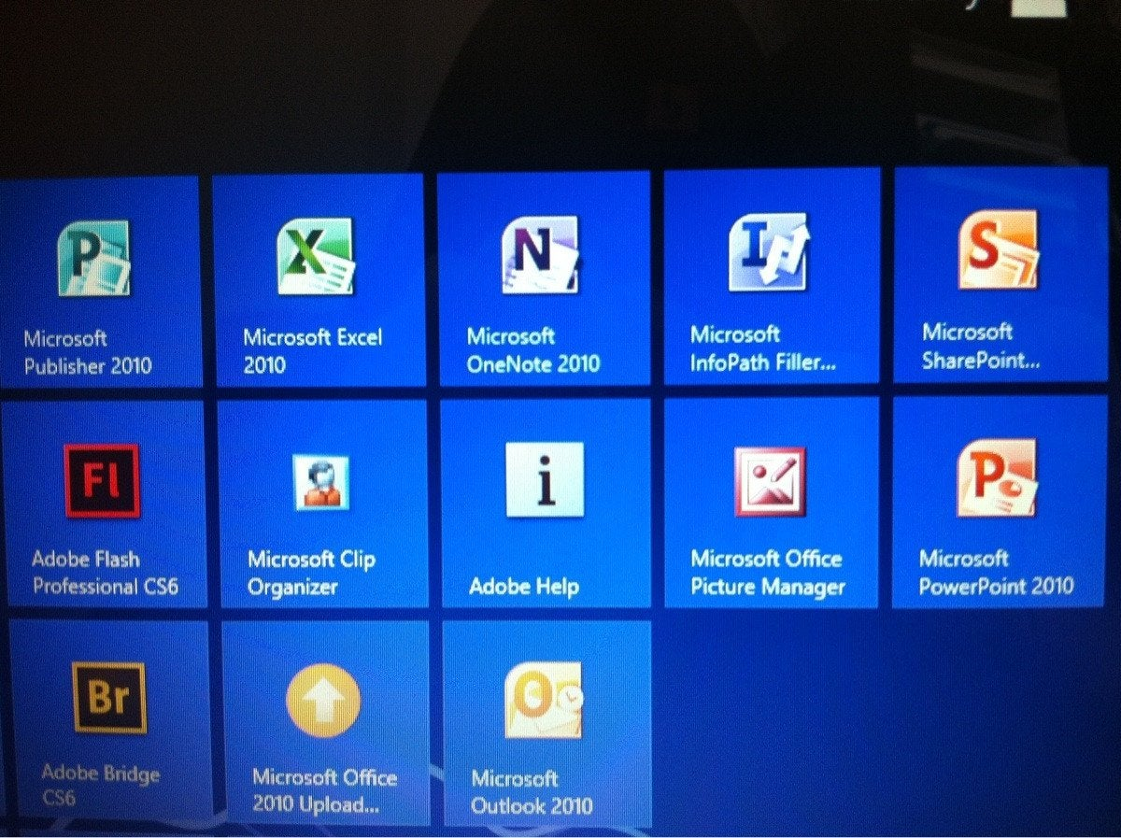
শুভেচ্ছা

Slide 2
মুহাম্মদ নজরুল ইসলাম
বি এস সি (অনার্স) ইন সিএসই
সিনিয়র শিক্ষক, শাহীন একাডেমী স্কুল এন্ড কলেজ , ফেনী।

Slide 3
শ্রেণি- দশম (ভোকেশনাল) বিষয়ঃ কম্পিউটার ও তথ্যপ্রযুক্তি-১

Slide 4
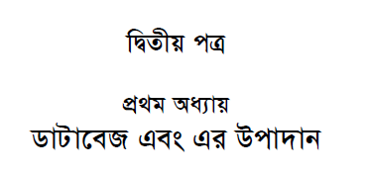

Slide 5
ছবিগুলো লক্ষ্য করি

Slide 6
পাঠ শিরোনাম
পাঠঃ কর্পোরেট ডেটাবেজের ব্যবহার, সরকারী প্রতিষ্ঠানে ডেটাবেজ, ব্যংকিং ও অর্থনৈতিক প্রতিষ্ঠানে ডেটাবেজের ব্যবহার, ডেটাবেজের সুবিধা ও ডেটাবেজের উপাদান।

Slide 7
শিখনফল
এই পাঠ শেষে শিক্ষার্থীরা-
কর্পোরেট ডেটাবেজের ব্যবহার সম্পর্কে বলতে পারবে।
সরকারী প্রতিষ্ঠানে ডেটাবেজ ডেটাবেজের ব্যবহারেরক্ষেত্র চিহ্নত করতে পারবে।
ব্যংকিং ও অর্থনৈতিক প্রতিষ্ঠানে ডেটাবেজের ব্যবহার ব্যাখ্যা করতে পারবে।
ডেটাবেজের সুবিধা ও ডেটাবেজের উপাদান ব্যাখ্যা করতে পারবে।

Slide 8
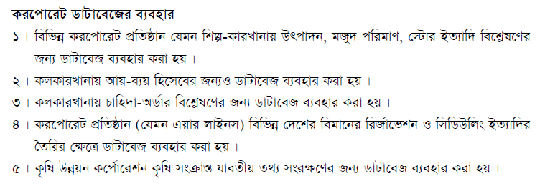
কর্পোরেট ডেটাবেজের ব্যবহার

Slide 9
সরকারী প্রতিষ্ঠানে ডেটাবেজ

Slide 10
ব্যংকিং ও অর্থনৈতিক প্রতিষ্ঠানে
ডেটাবেজের ব্যবহার

Slide 11
ডেটাবেজের সুবিধা

Slide 12
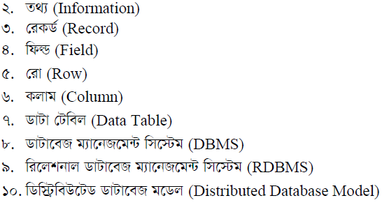
ডেটাবেজের উপাদান

Slide 13
বাড়ির কাজ
১। কর্পোরেট ডেটাবেজের ব্যবহার বর্ণনা দাও।
২। ডেটাবেজের সুবিধাগুলো লিখ।
৩। ডেটাবেজের উপাদানগুলো বর্ণনা দাও।

Slide 14
ধন্যবাদ

